Slide 1


Tczew, XI 2012 r.
Smart Metering Development

Slide 2
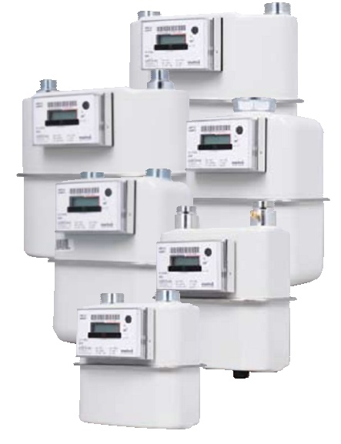
Smart Metering Development
Continued cooperation with Flonidan A/S in development of GxS line meters
UniSmart: Telemetry Module
Automatic Meter Reading
  Walk-by and Drive-by systems
  Stationary systems
Smart Components Development
  Shut-Off ball Valve with stepper motor
  New Cable Transfer
  Modular design of New Metrix EU
New Fields for Cooperation
  Secure Meters Ltd.
  GWi
Metrix employee are members of:
  OMS workgroup
  prEN16314 Additional Functionalities WG

Slide 3
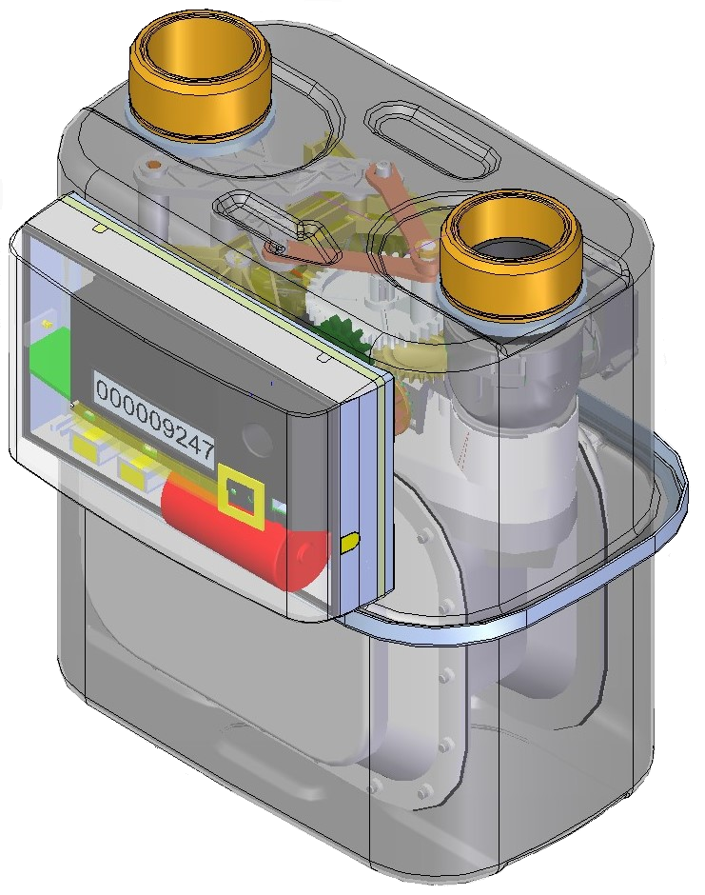




GxS Smart Gas Meters
New Smart Meters GxS series combine all the best features and capabilities of previous models :
Reliable, resistant to interference, optical pulse readings from measuring unit, using a Gray code wheel
Much better metrological accuracy due to error curve correction
Temperature compensation
Internal shutt-off valve
Volume and Alarms registarion
Remote safe reading using AES-128 encryption
Wired/Wireless communication EN-13757
NTA8130 + DSMR v.2.2/2.3/3.0

Slide 4
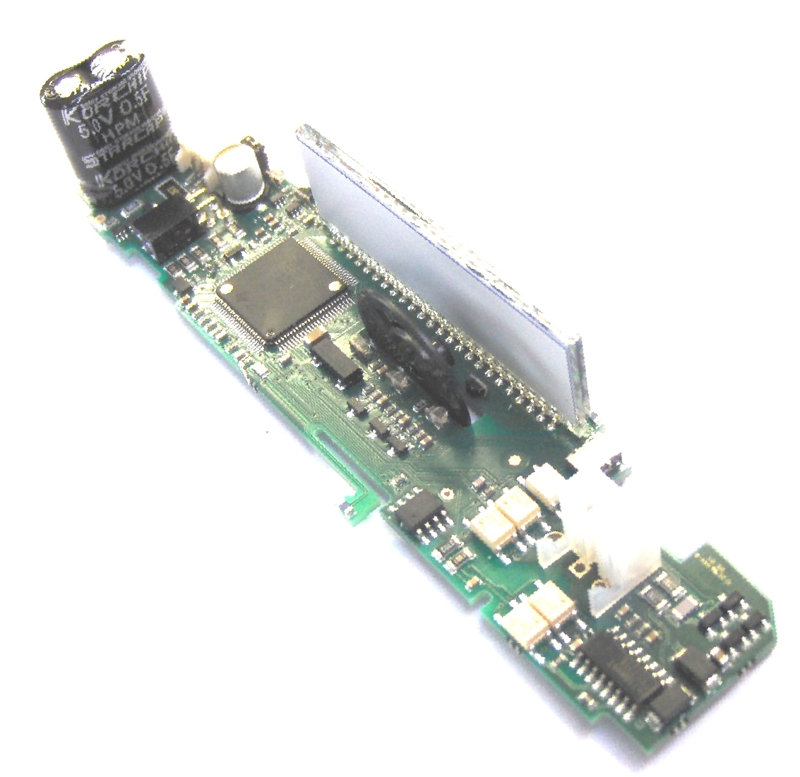
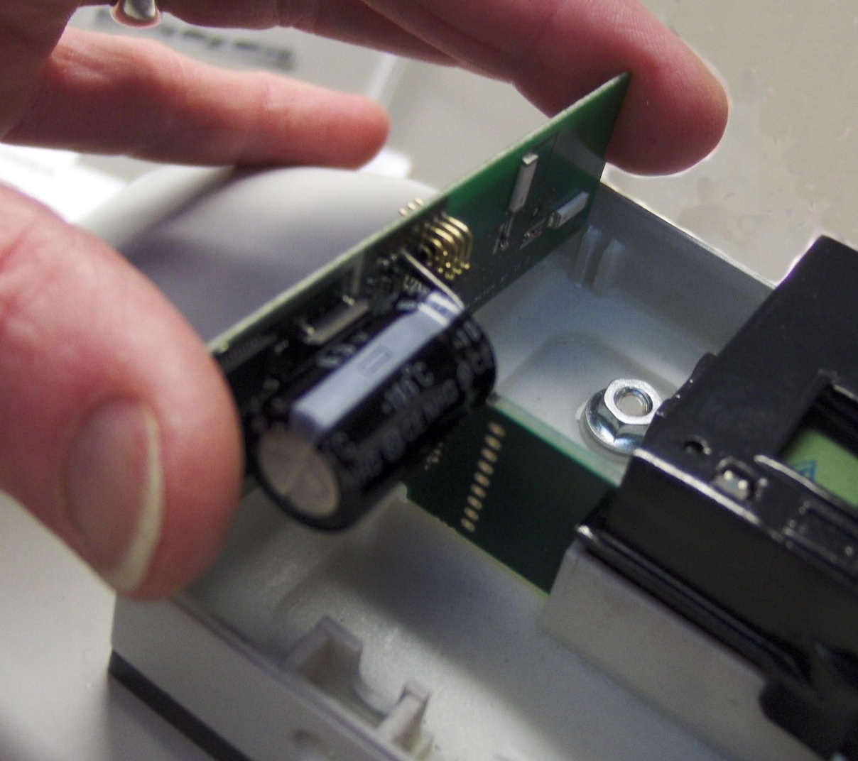
Compact design
MID Class 1,5
ATEX II 1/2 G Ex ia/ib IIB T3
IP-54
Over 15 battery life time
Notes:
Komunikacja przewodowa lub bezprzewodowa (M-BUS) wg EN13757-4
IP54: Ochrona przed wnikaniem pyłu w ilościach nie zakłócających pracy urządzenia;
Ochrona przed kroplami padającymi pod dowolnym kątem, ze wszystkich stron (deszcz)
ATEX II 1/2 G Ex ia/ib IIB T3
G – Rodzaj zagrożenia: gazy, ciecze i ich opary
1/2 1 Sporadyczne, zagrożenie może się pojawić w normalnych warunkach
2 Rzadkie, nie występuje w warunkach normalnej pracy, jeżeli wystąpi, to przez krótki okres
Ex ia/ib: Rodzaj ochrony przeciwwybuchowej: iskrobezpieczny
IIB Urządzenia przeznaczone do pracy na powierzchni w obszarach zagrożonych wybuchem gazów, par, mgieł lub pyłów; Grupa etylenowa (np. etylen, siarkowodór)
T3 maksymalna temperatura powierzchni 200 stopni Celsjusza; temperatura zapłonu gazu 200÷300 Celsjusza

Slide 5

Temperature compensation
Electronic Unit has the ability to compensate for the effect of temperature on the measurement error.
Temperature correction is performed in a volume of 4 points: -25, 0, +30, +55 C. Between these points, linear interpolation is used
Temperature sensors

Slide 6
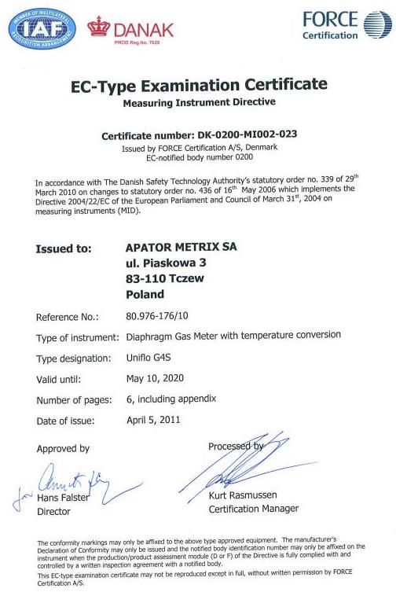

Slide 7
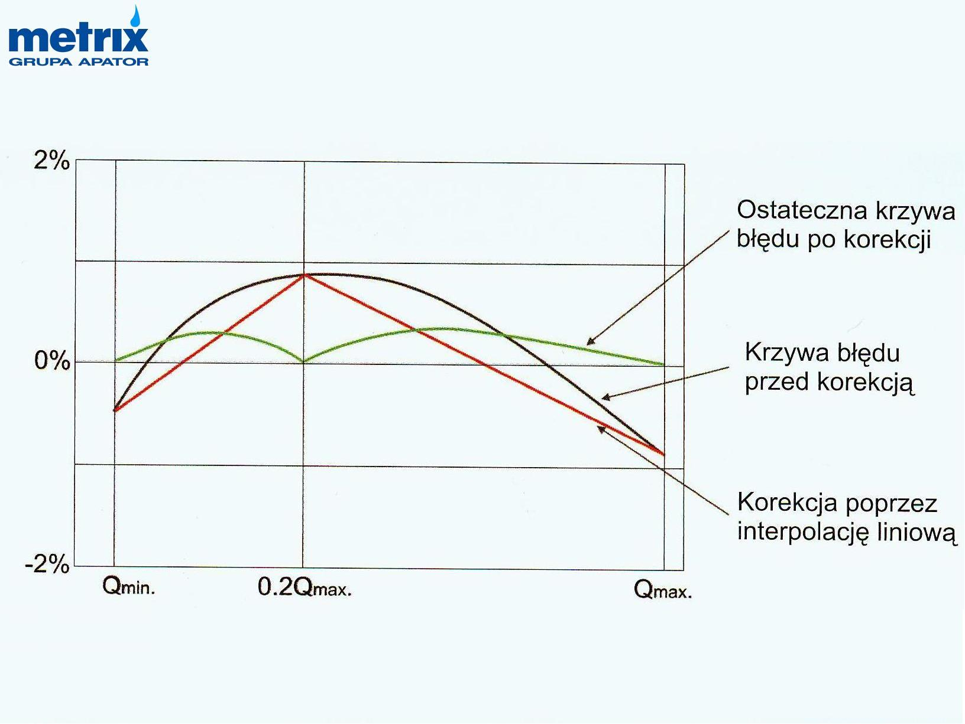
Curve error correction
Much better measurment accuracy
errors below limit ± 0,3% !!!

Slide 8
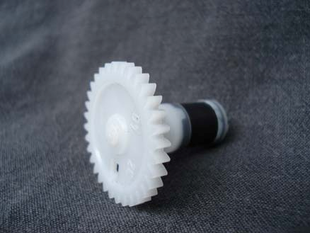
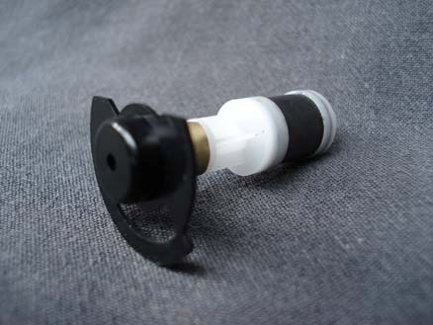
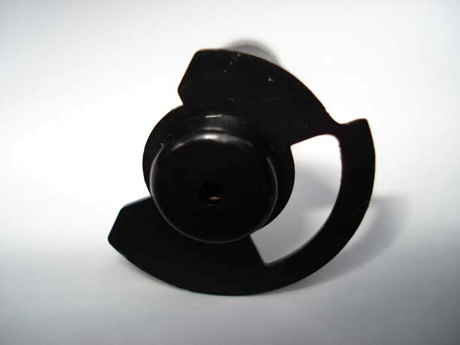
Evolution instead of Revolution
From magnetic coupling…
… to optical Gray code reading
Notes:
Ruch jednostki pomiarowej wykrywany przez układ detekcji optycznej bazujący
na kole kodowym Gray’a

Slide 9
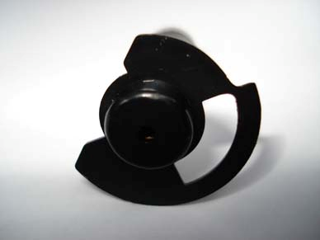
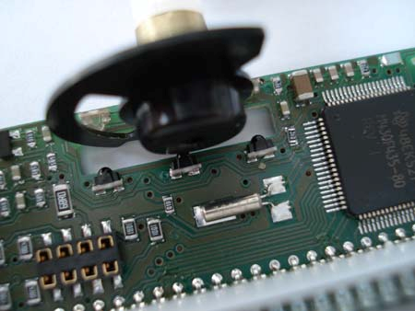
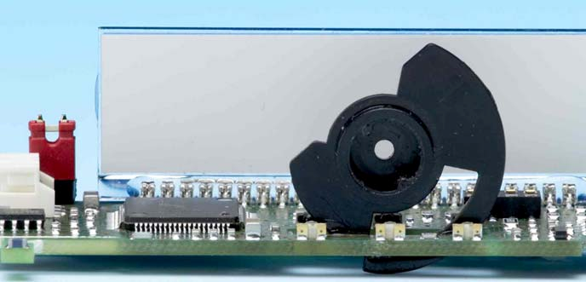
Gray code wheel…
Realiable pulse reading method use 3 optical sensors, allowing to measure with ressolution of 1/8 rotation of measuring unit cyclic volume.
Optical pulse reading is tamper proof against magnetic fields
phototransistors
Notes:
Czujniki optyczne nie mogą być zakłócone przez magnesy neodymowe jak rozwiązania na kontraktronie. Czujniki optyczne wykrywają próbę ingerejci

Slide 10

Gray code wheel …
1 | 2 | 3
1 2 3
Notes:
Styk normalnie otwarty, 3 bitowy przetwornik, więc 2*2*2=8 impulsów na obrót daje rozdzielczość pomiarową 1/8 obrotu. 1 Obrót = 1 objętość cykliczna baterii gazomierza czyli w naszym przypadku 1,2l lub 2,2l a wkrótce również 2,4l.
Dla baterii 1,2l => 1 impuls = 0,15 l
Dla baterii 2,2l => 1 impuls = 0,275 l
Dla baterii 2,4l => 1 impuls = 0,3 l

Slide 11

Gray code wheel …
1 | 2 | 3
1 2 3

Slide 12
Gray code wheel …
1 | 2 | 3
1 2 3

Slide 13

Gray code wheel …
1 | 2 | 3
1 2 3

Slide 14
Gray code wheel …
1 | 2 | 3
1 2 3

Slide 15

Gray code wheel …
1 | 2 | 3
1 2 3

Slide 16
Gray code wheel …
1 | 2 | 3
1 2 3

Slide 17
Gray code wheel …
1 | 2 | 3
1 2 3

Slide 18
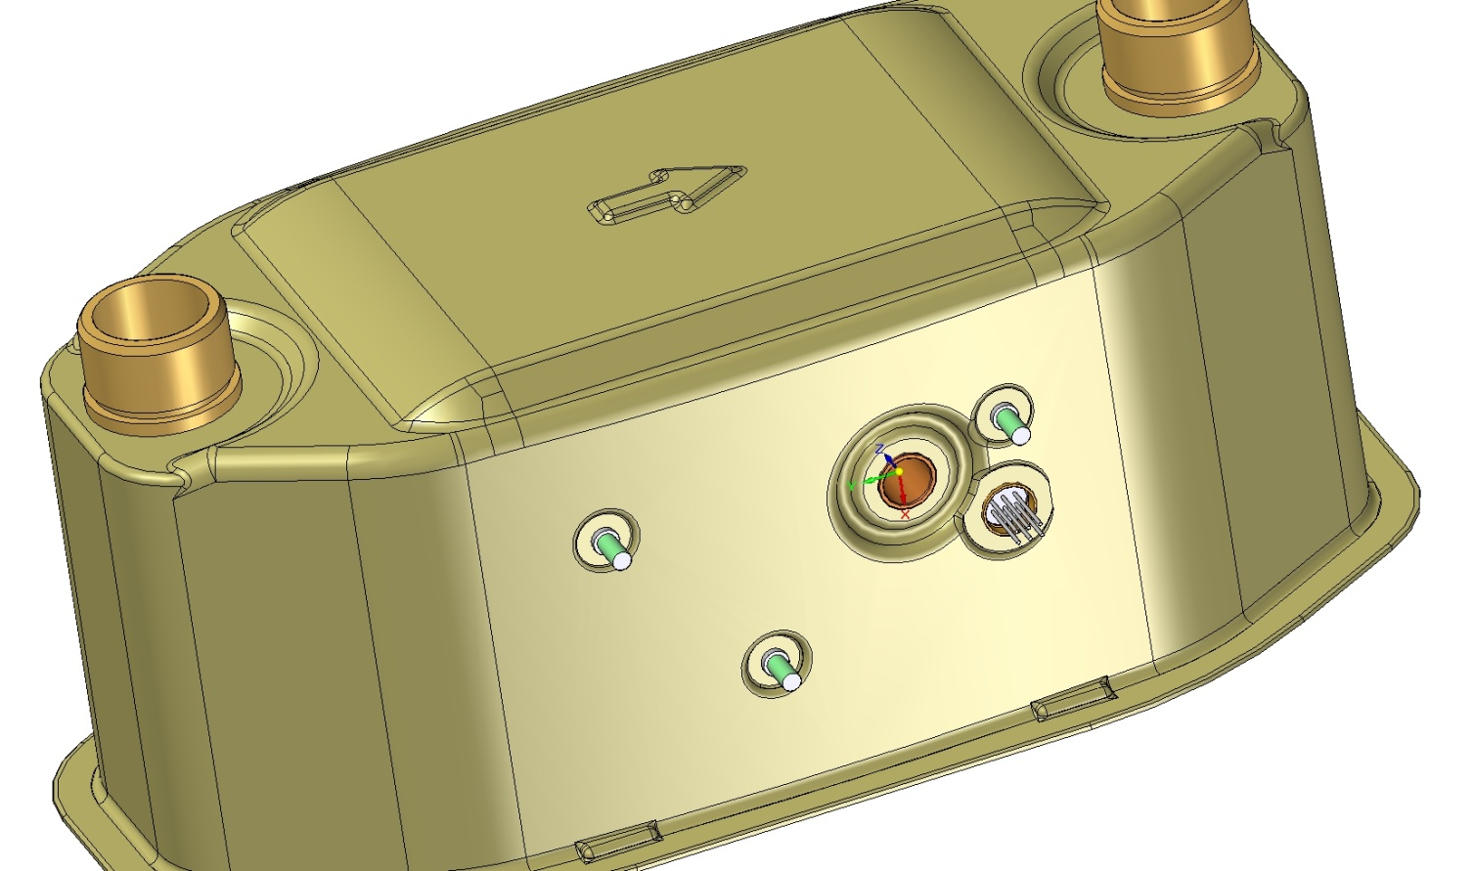
New Cable Transfer
The seals are capable of remaining hermetic after exposure to 820°C
The leakage rate of the seal after exposure to 820°C would be better than
1x10⁻⁶ cc per sec of helium.

Slide 19
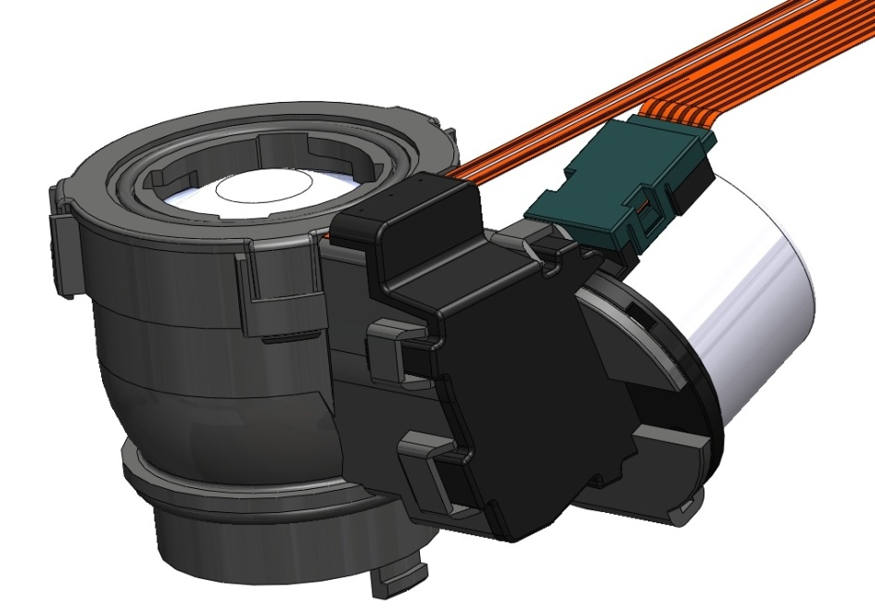
GSU shutt-off valve
Safe, internal, build-in new generation of ball valve:
  Safe open function
  Low pressure drop in comparison to competitive designs
  Two state valve position control (fully closed / fully open), confirmed by realiable microswitch designed to work in gas and oil enviroment
  Installation on the gas meter outlet
  (less contamination)
  Higher Intrinsically Safty - using
  industriy field proven stepper motor
  manufactured by Johnson Electric Group ®
Notes:
Bezpieczny, wbudowany zawór nowej generacji:
Funkcja bezpiecznego otwierania – na wylocie gazomierza
Niskie straty ciśnienia w porównaniu do funkcjonujących rozwiązań
Dwustanowa kontrola stanu zaworu – wykrywa stan wpełni otwarty, wpełni zamknięty
Funkcje autodiagnostyki
Montaż na wylocie gazu z gazomierza
Liniiowy silnik prady stalego zawiera szczotki, które nie używane w cyklu życia mogą się utleniać, rośnie ich rezystancja w finale przestają przwodzić prądu i silnik nie działa.
Silnik krokowy ma bezstykowe

Slide 20
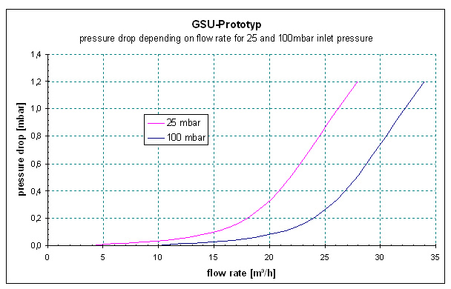
up to
(Qmax@G10)
Pressure drop

Slide 21
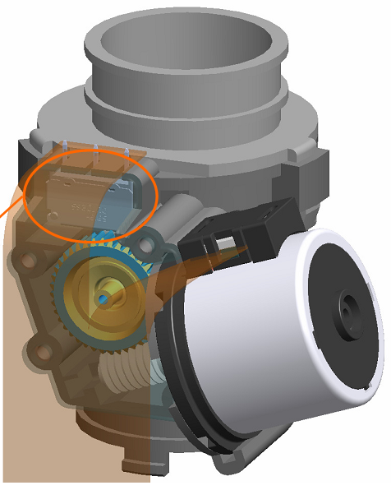
Two state position control
Microswitch

Slide 22
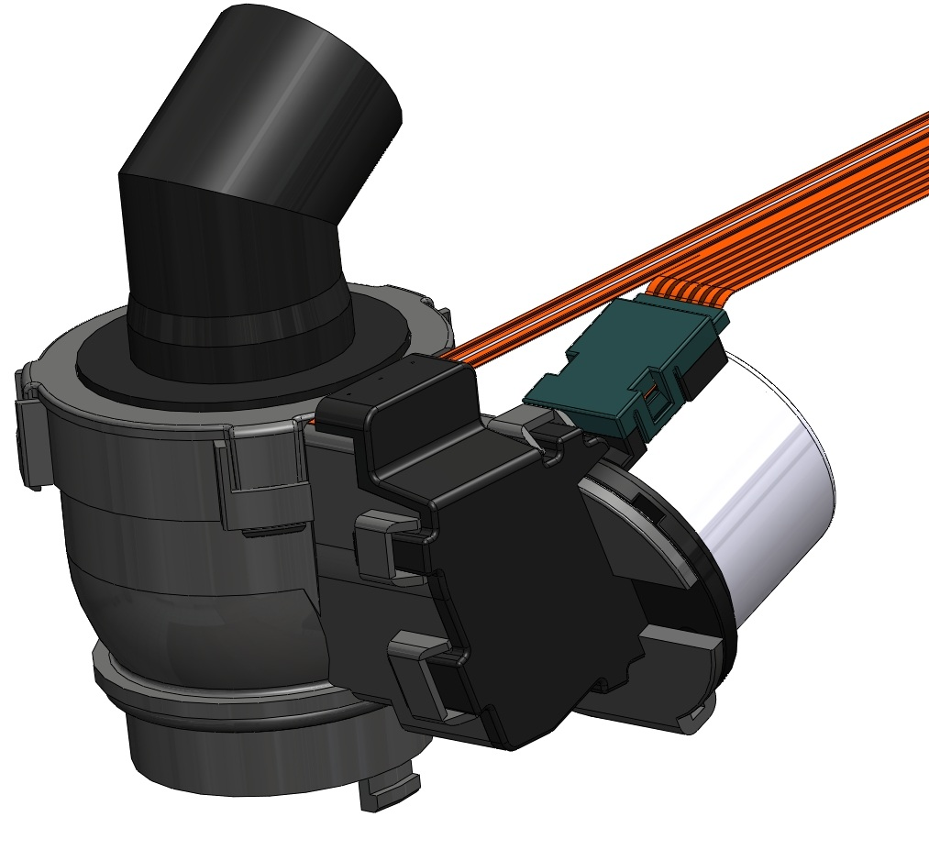
Modular design:
UG-NL 220 mm adapter

Slide 23
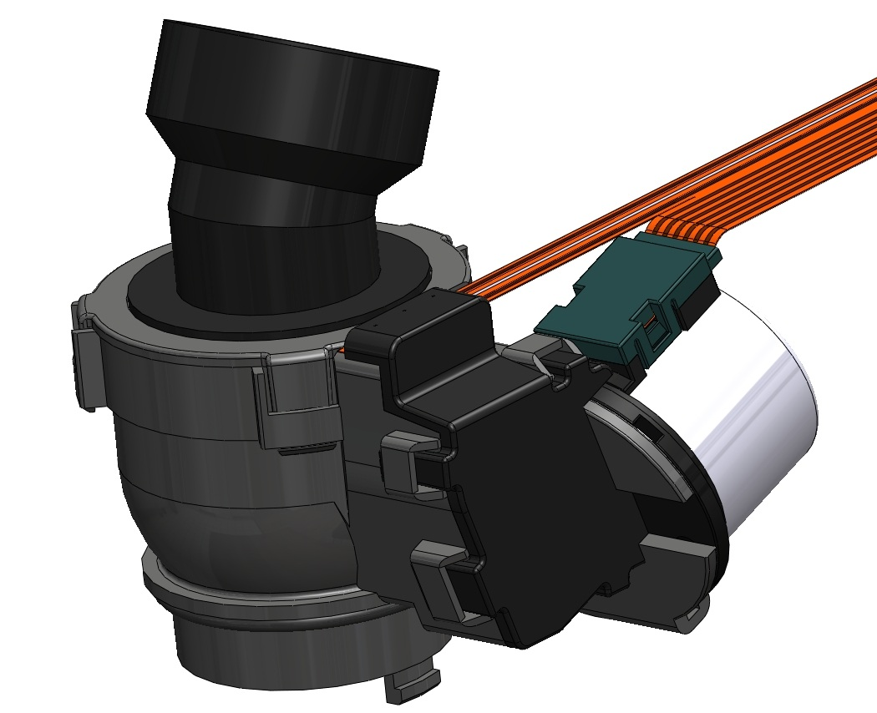
Modular design:
UG-EN 6” (152,4 mm)

Slide 24
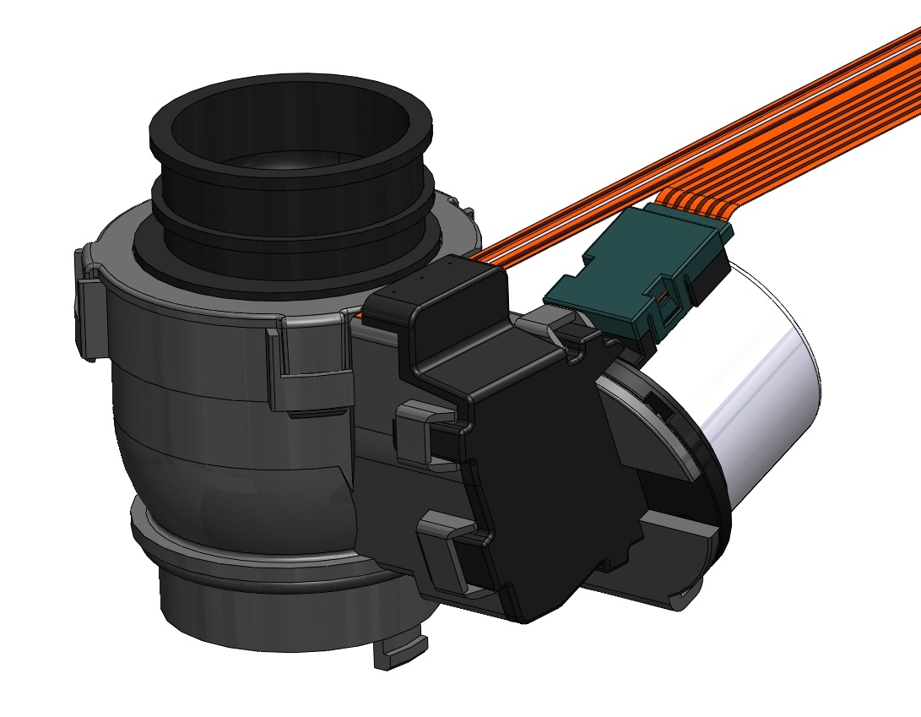
Modular design:
UG-F 130 mm

Slide 25
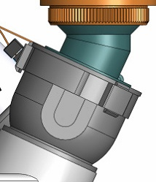
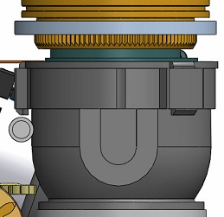
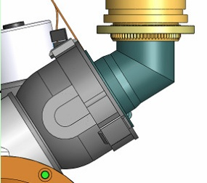
Flexibility
Comaptible with all UG meters
1,2 dm3
2,2 dm3

Slide 26
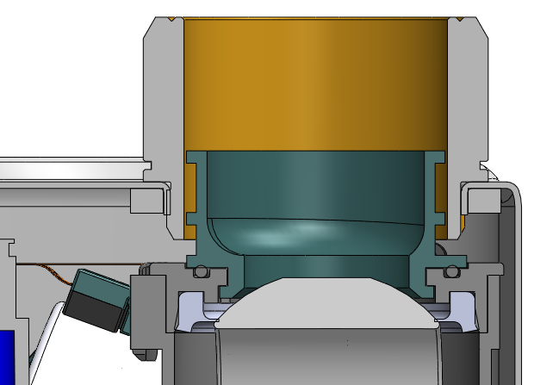
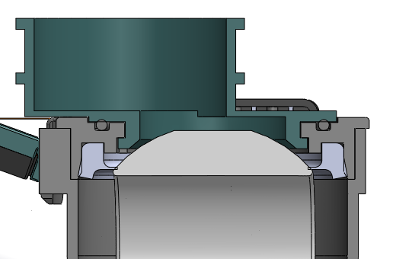
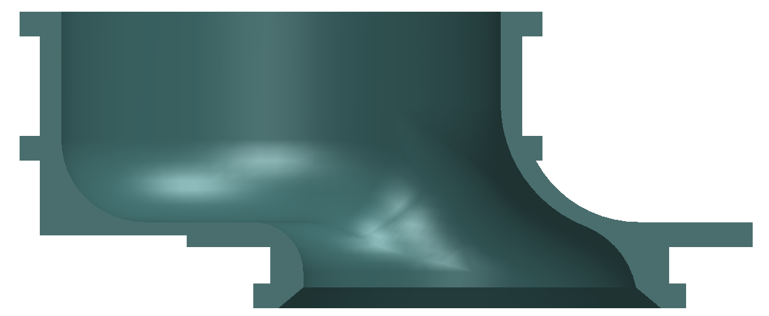
Design challenges
Design optimalization using CFD
Computional Fluid Dynamics

Slide 27
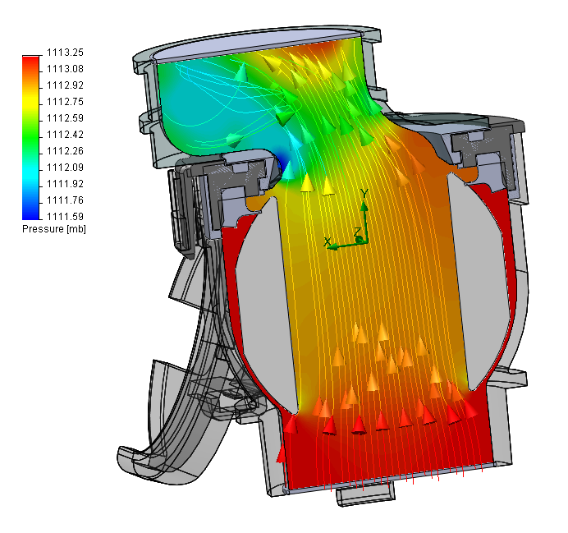
CFD simulations
Pressure drop
acc. CFD ~0,2 mbar
Real pressure drop
~0,15 mbar
Other models
<0,05 mbar

Slide 28
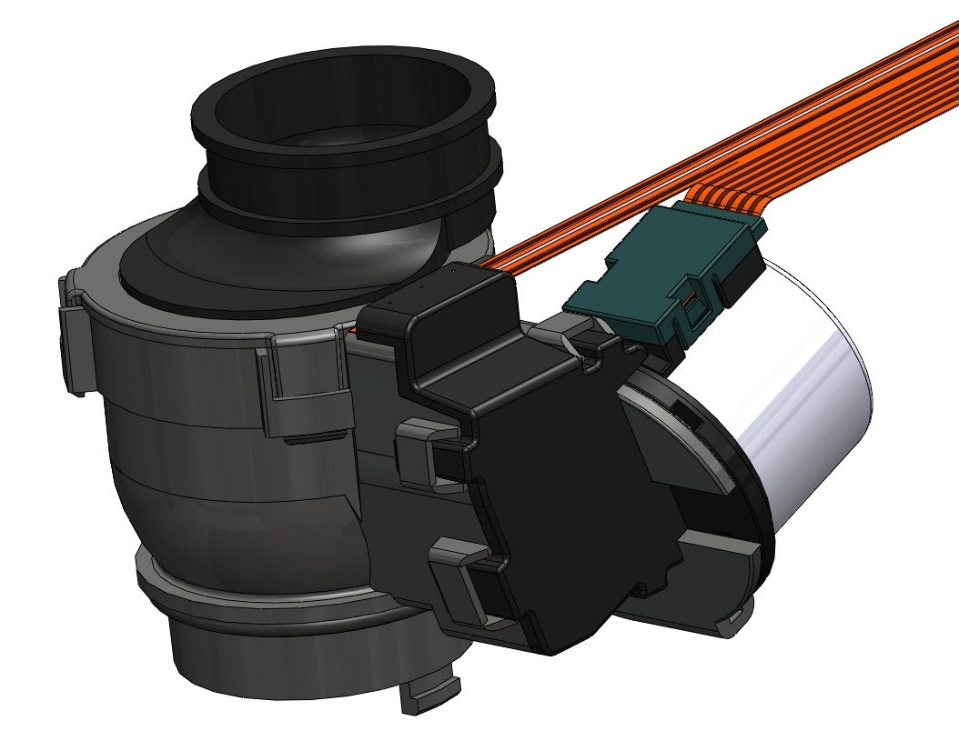
CFD optimized adapter of:
UG-F 110 mm

Slide 29
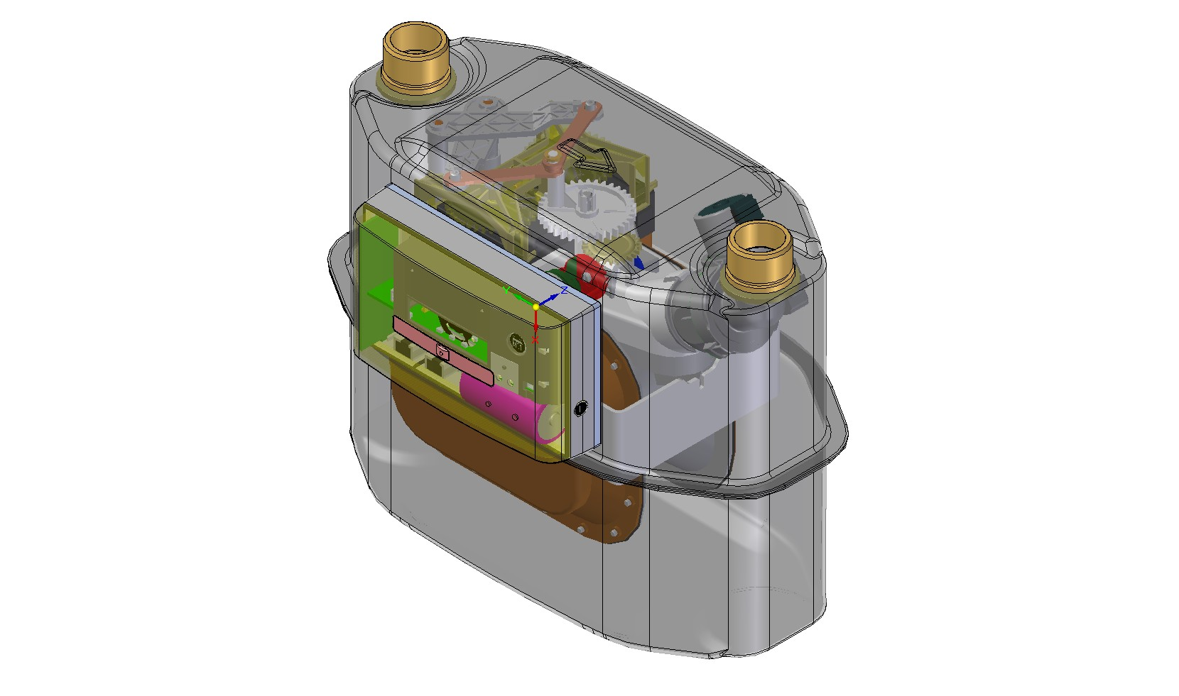
UG-NL 220 mm

Slide 30
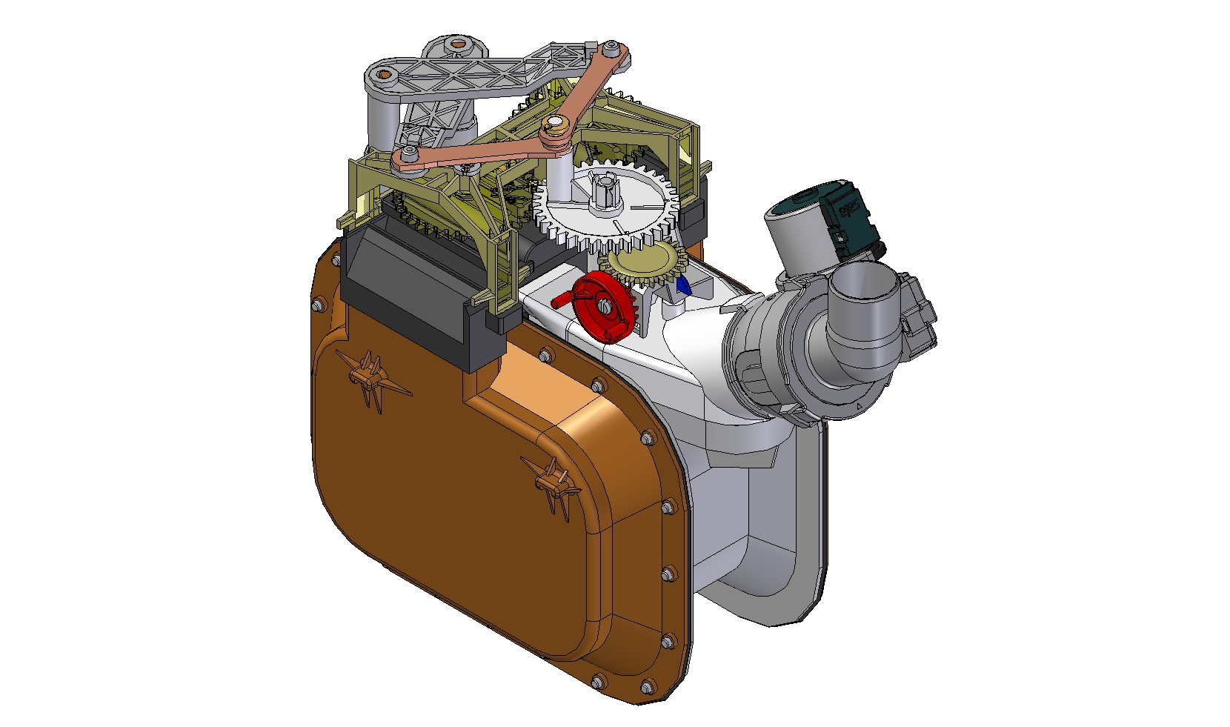
UG-NL 220 mm

Slide 31
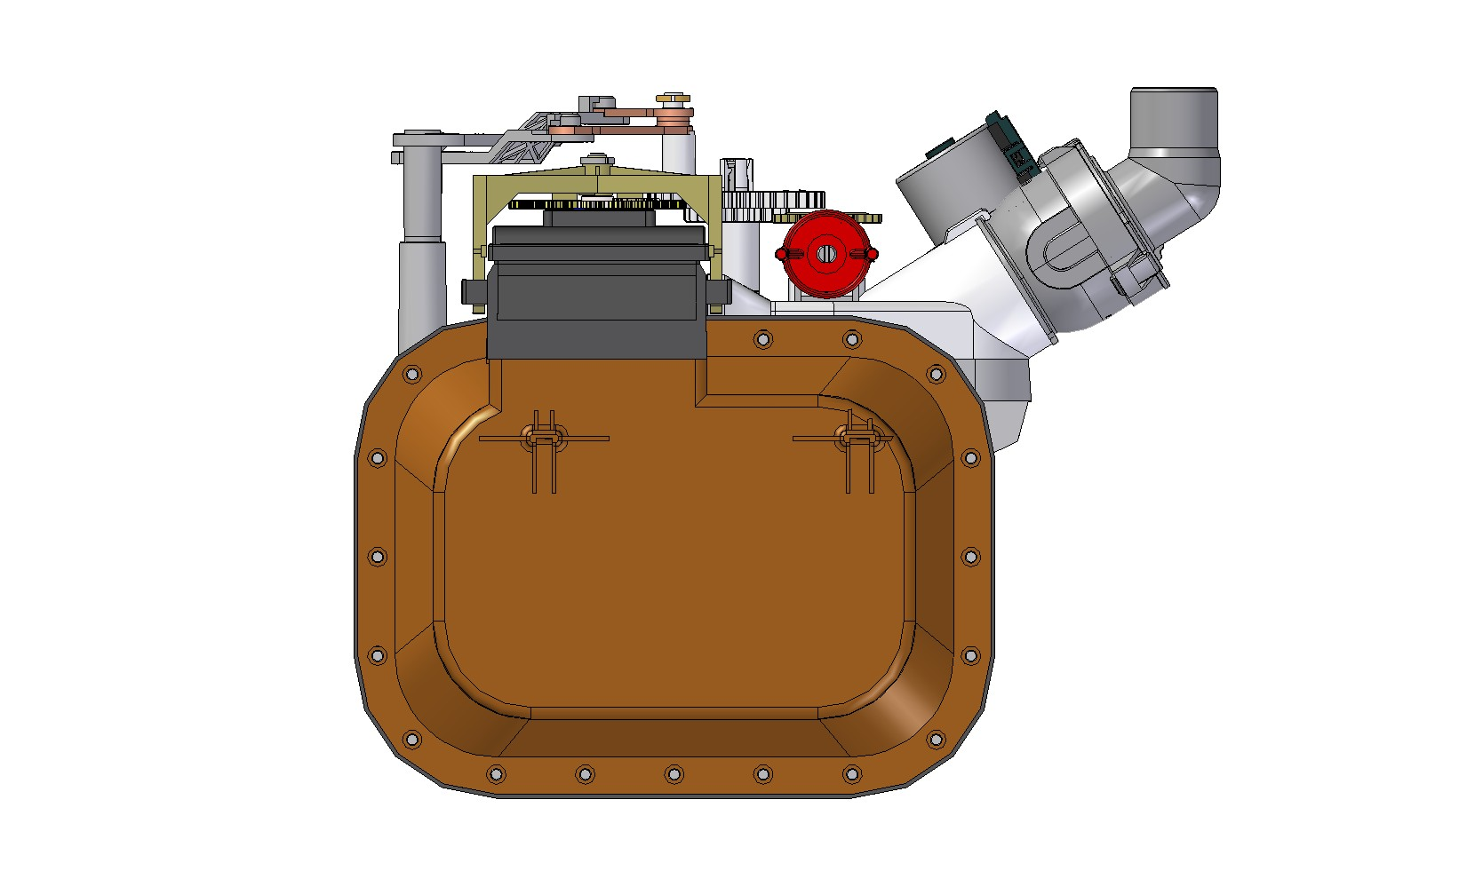
UG-NL 220 mm

Slide 32
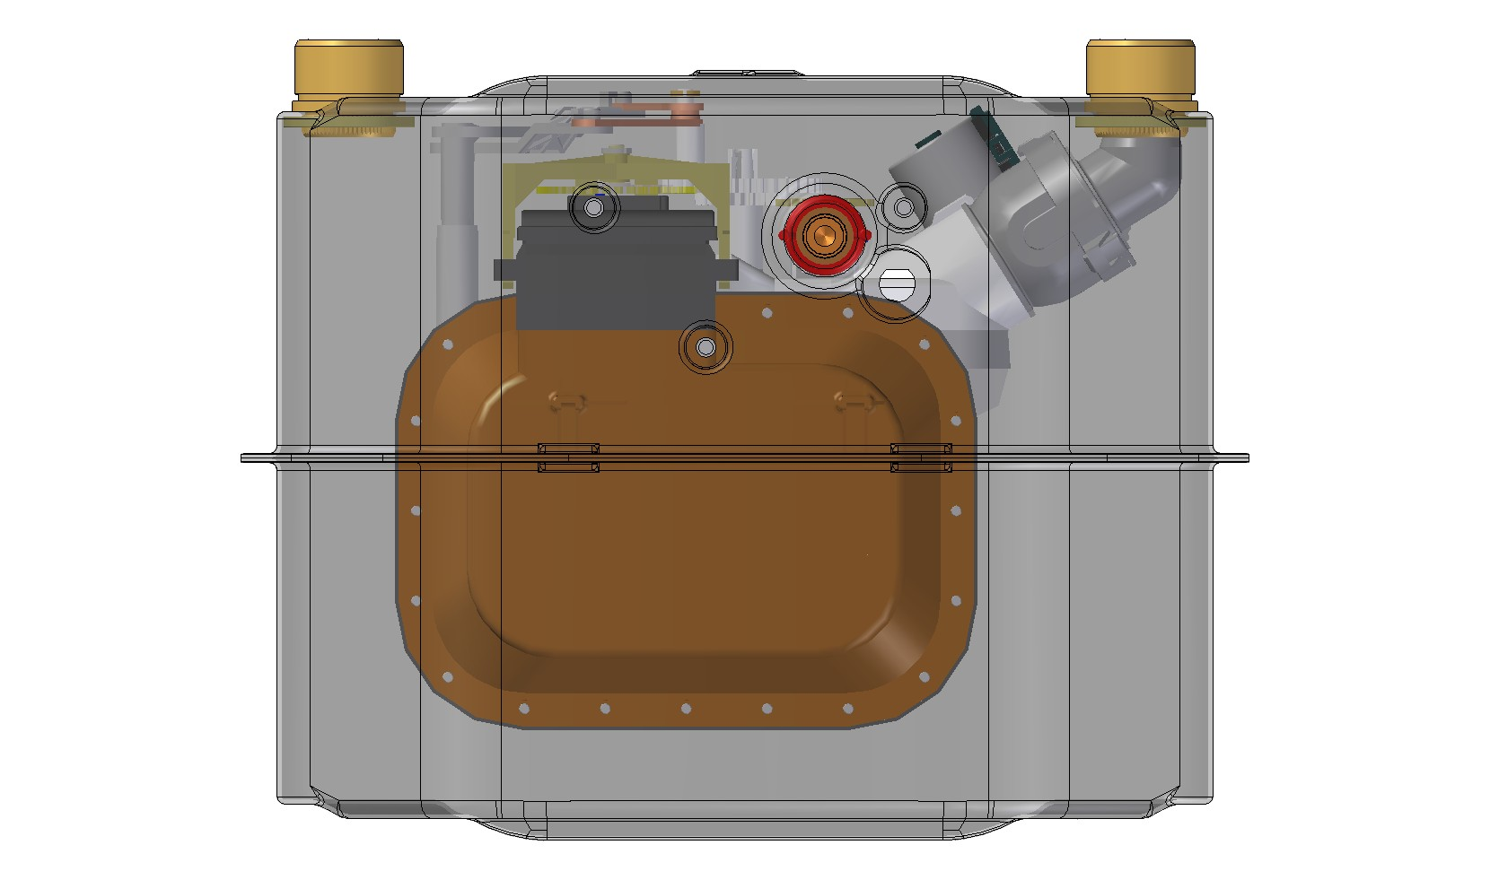
UG-NL 220 mm

Slide 33
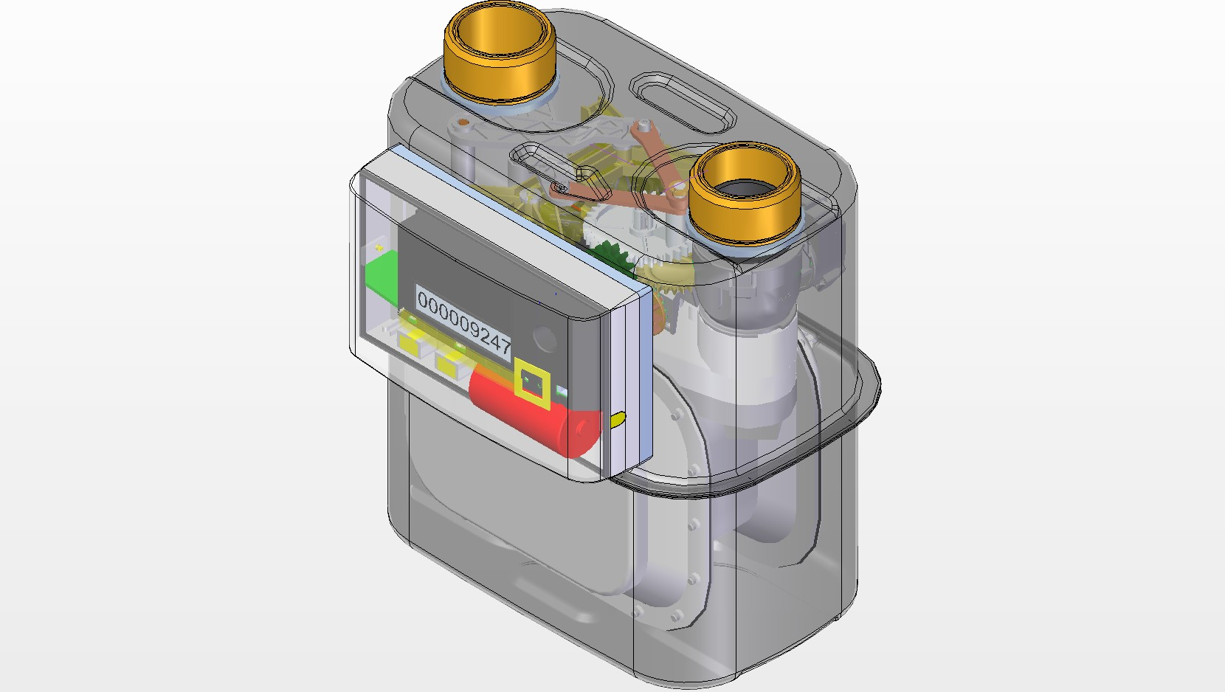
UG-F 130 mm

Slide 34
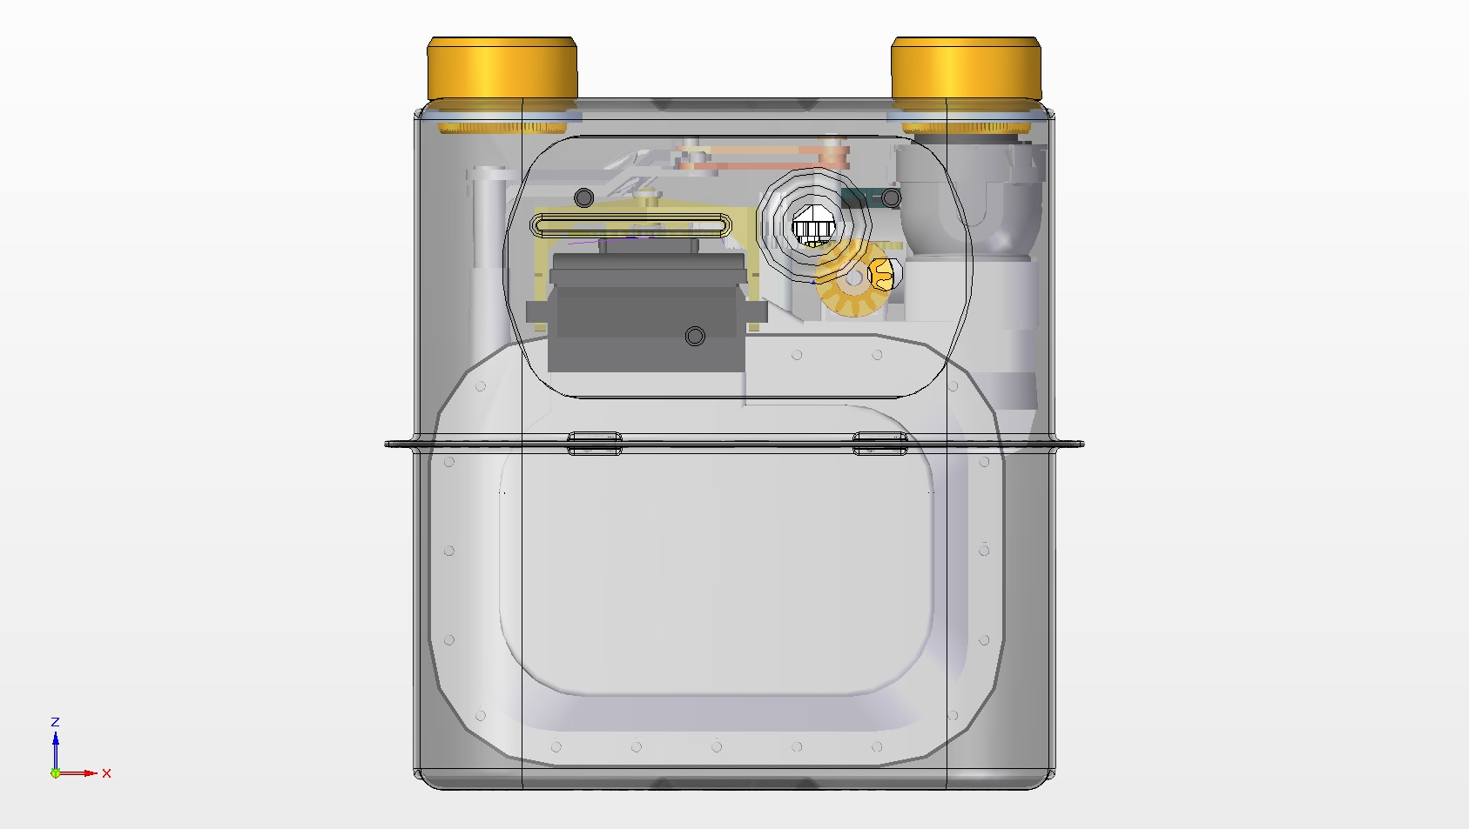
UG-F 130 mm

Slide 35
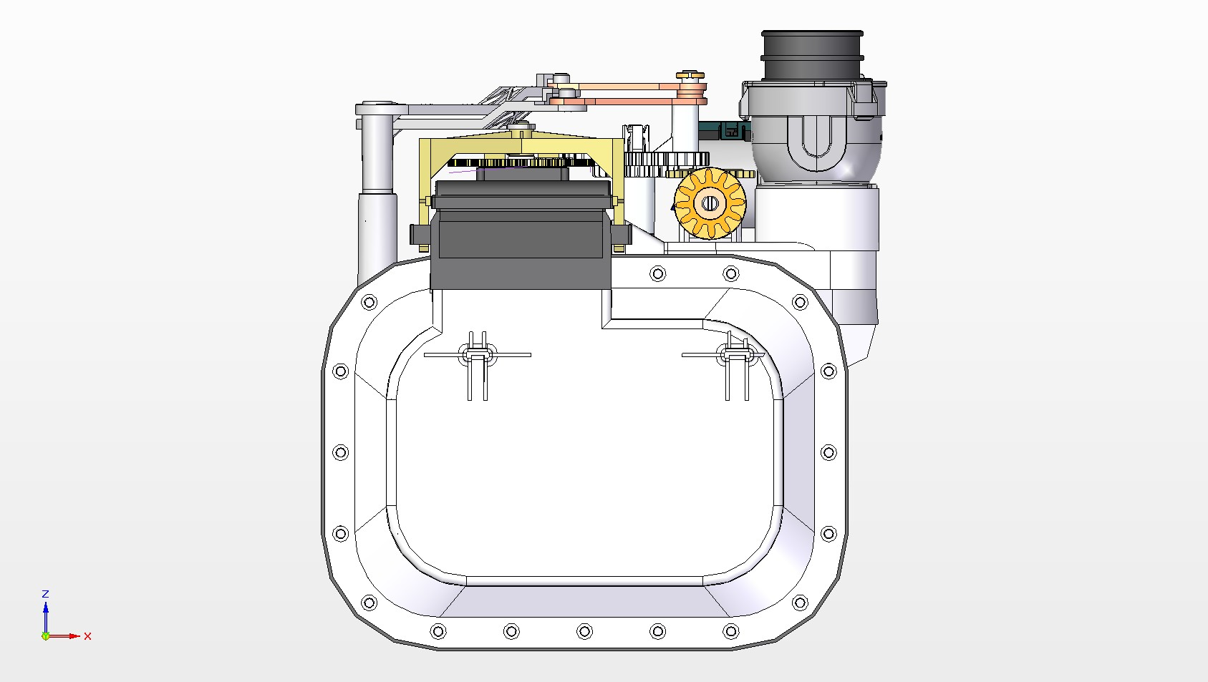
UG-F 130 mm

Slide 36
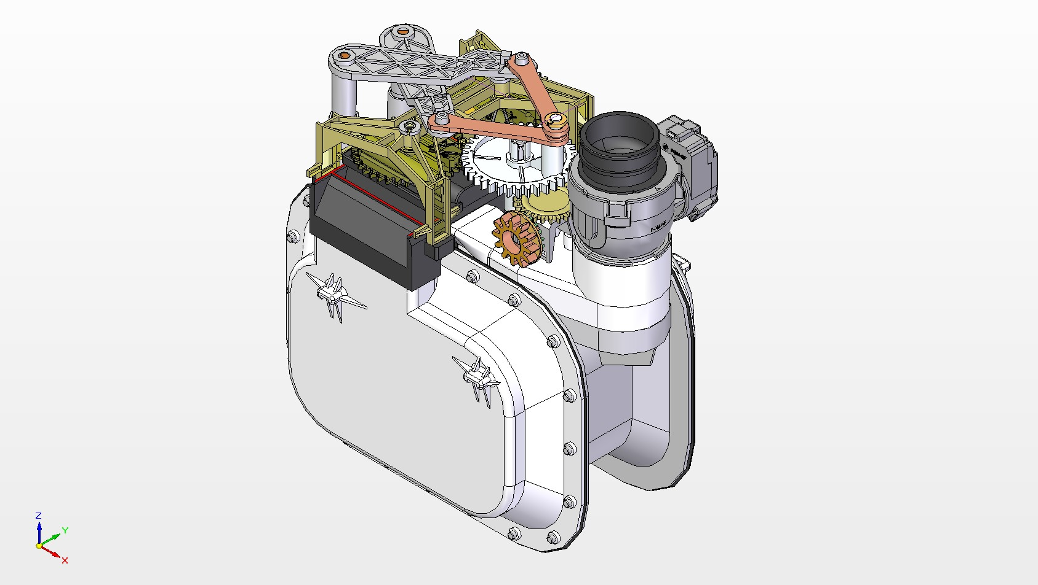
UG-F 130 mm

Slide 37
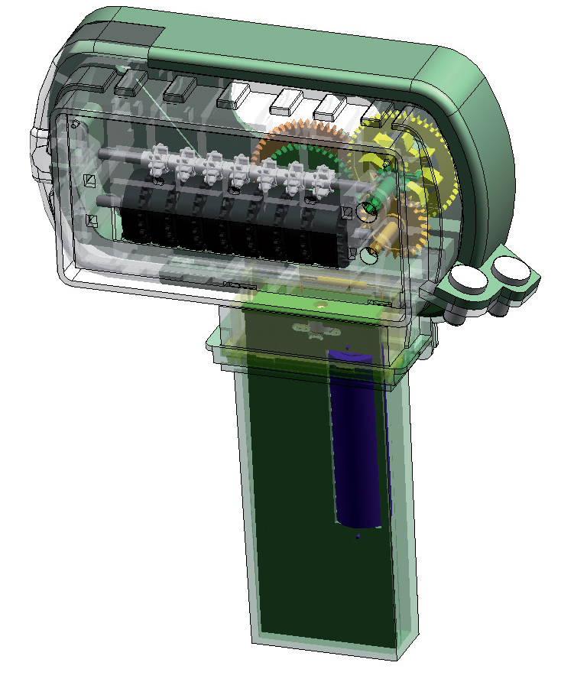
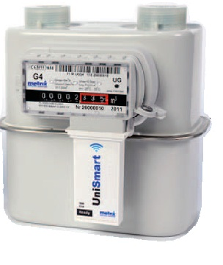
UniSmart: telemetry module
Communication
Pulse counting
  1 pulse = 1 full rotation of last counter roller
  (for meters G1,6 - G6 1 puls=10dm3, for meters G10 1 ipuls=100dm3)
  Algorithm of errors elimination such as errors due to mechanical vibration of rollers in counter.

Slide 38
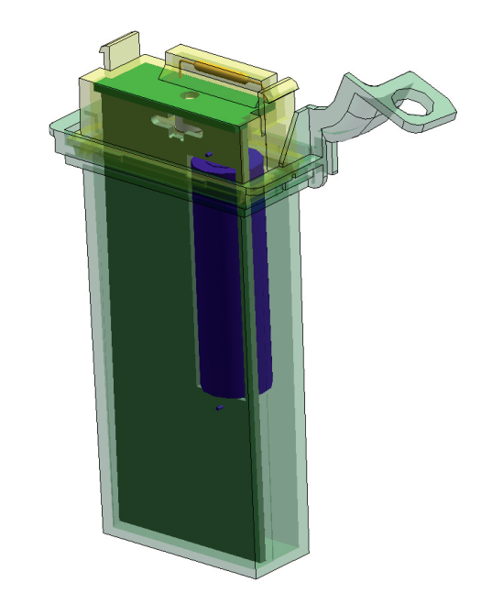
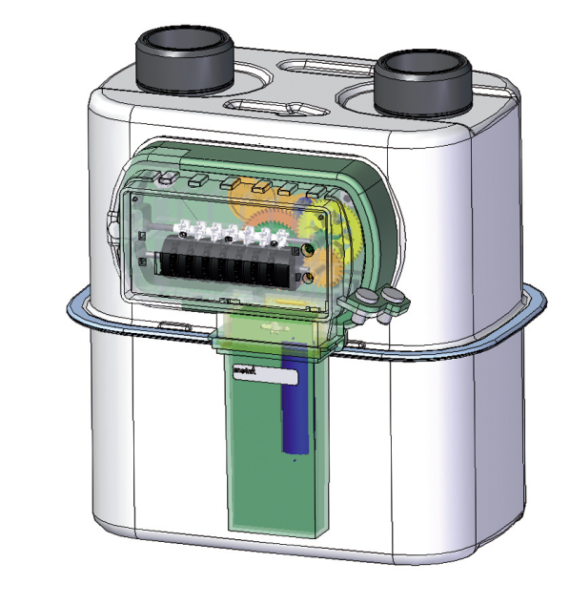
UniSmart: Functionality
The conversion of the volume pulse(m³);
Flows history (60-dayly, 120-monthly);
Alarm registers:
  Interference by an external magnetic field;
  Exceeding the maximum flow(Q_{max});
  Lack of pulse.
Bootloader (possibility of remote firmware upgrade) under development
Datagram Encryption AES-128 acc EN13757-3:
  OMS (with dynamic initialization vector);
  NTA (with dynamic initialization vector); possible development
  NTA (with static initialization vector). possible development
Power supply: 1x lithium battery type AA;
Battery Operation 10 years

Slide 39

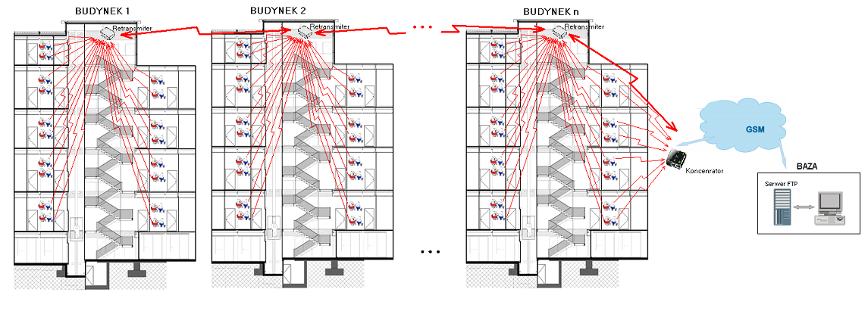
AMR (ang. automatic meter reading)
Remote reading system
  Walk-by system
Stationary system

Slide 40
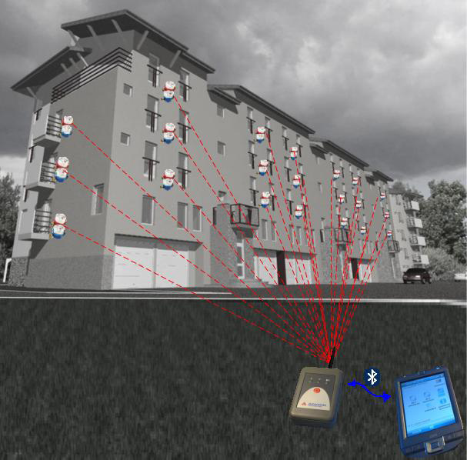
Walk-by system

Slide 41
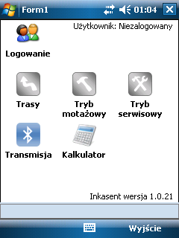
Inkasent PDA application

Slide 42

PSION Terminal
  Mobile terminal PSION WORKABOUT PRO

Slide 43
Stationary system

Slide 44
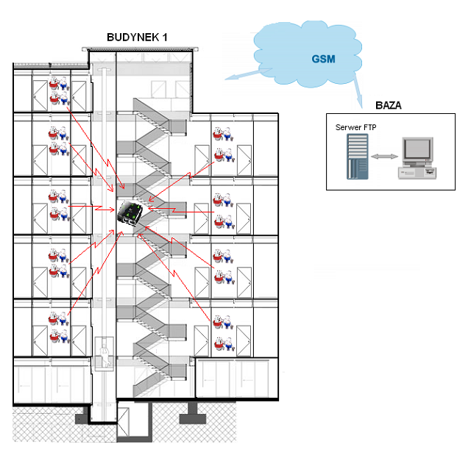
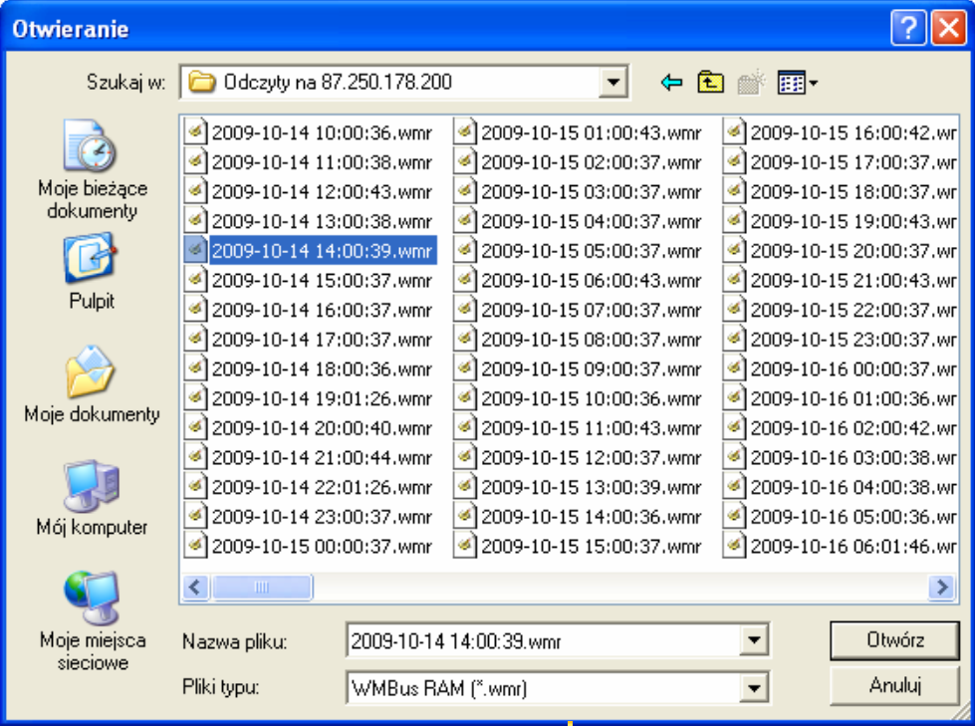
Data Concentrator (MUC) under development
File generating *.csv
GSM hubs can supply with solar panels

Slide 45
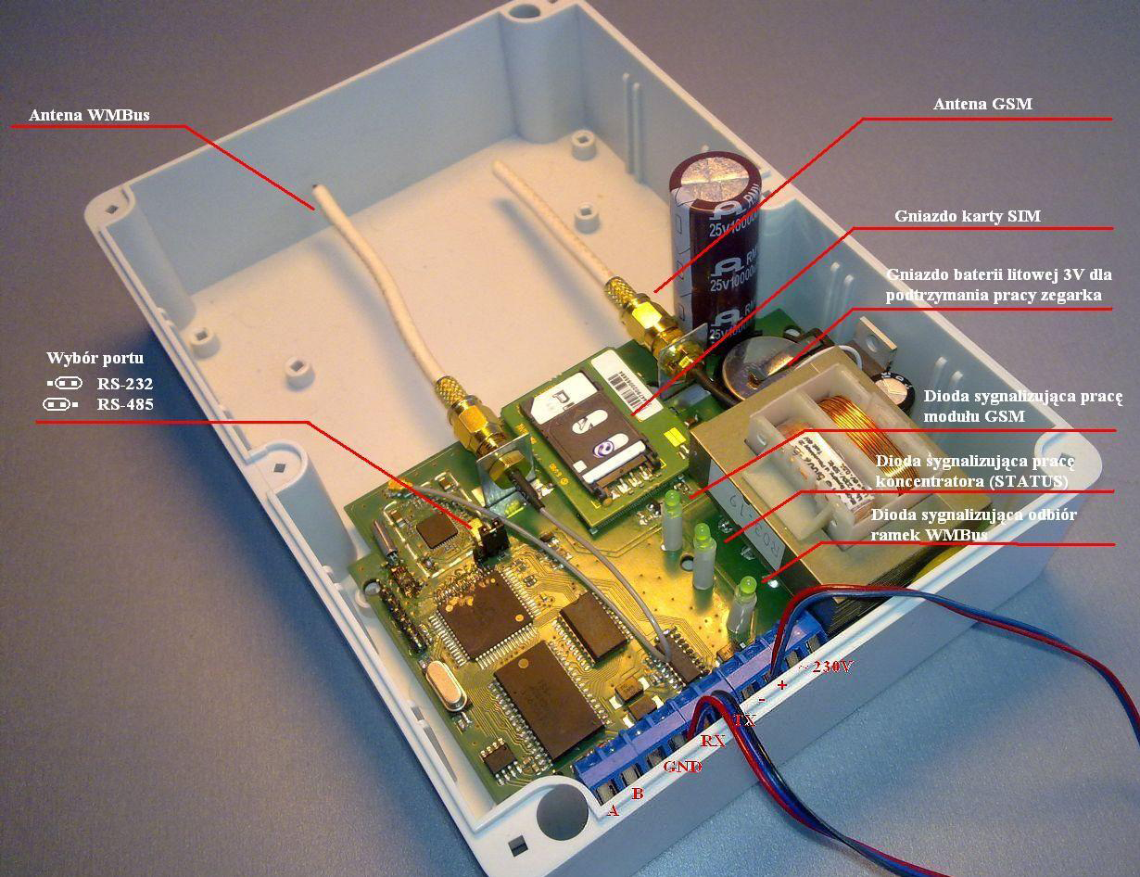
Data Concentrator (MUC) under development
GSM Hubs:
Power supply 230 V AC
Solar panels power supplies

Slide 46
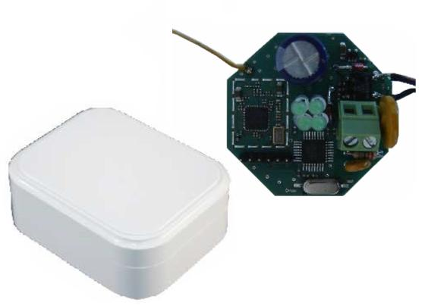
M-BUS retransmitter
under development
Retransmitters
Power supply 230 V AC
Baterry supply

Slide 47
Pilot Instalation in:
Wielkopolskiej Spółka Gazownictwa S.A.

Slide 48
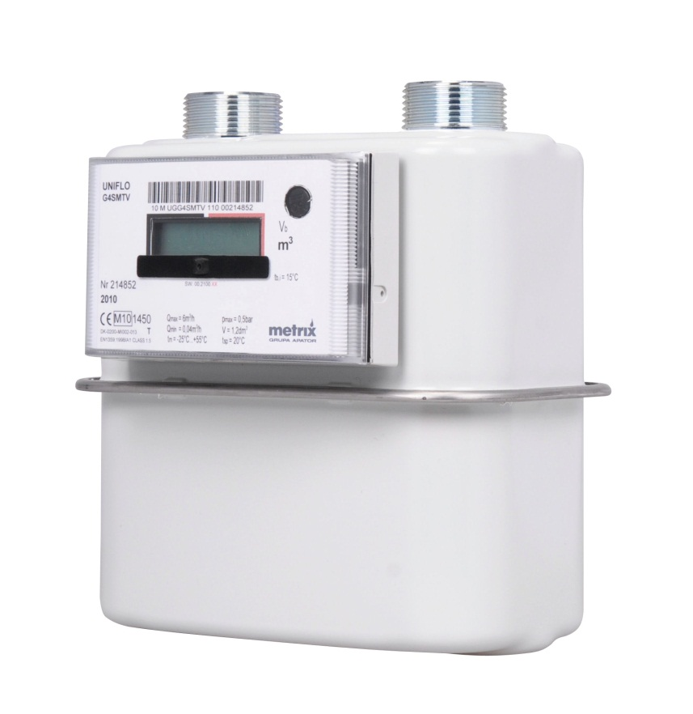

Pilot Instalation in WSG S.A.
GxS Smart Meters has been used in the pilot with OMS protocol communication.
Meters configuration includes:
  Error curve correction (Vc)
  Base Volume conversion (Vb)

Slide 49
Additional Functionalities Implemented
during pilot instalation
  Solution from Smart Gas Meter side which allows Customer to balancing the gas network system.
  Interopability: Overall system has been integreated to fit both for existing aplication systems and at device level too.
  We have been greatfull to receive interest from National Notified Body of Oil and Gas (INiG). Cooperation with INiG can enhance an ongoing Project

Slide 50
More then 2000 GxS Smart Gas Meters
Drive-by reading by PSION WORKABOUT PRO 3 and car roof antenas

Slide 51
^{Walk-by / Drive-by}
  PSION WORKABOUT PRO

Slide 52
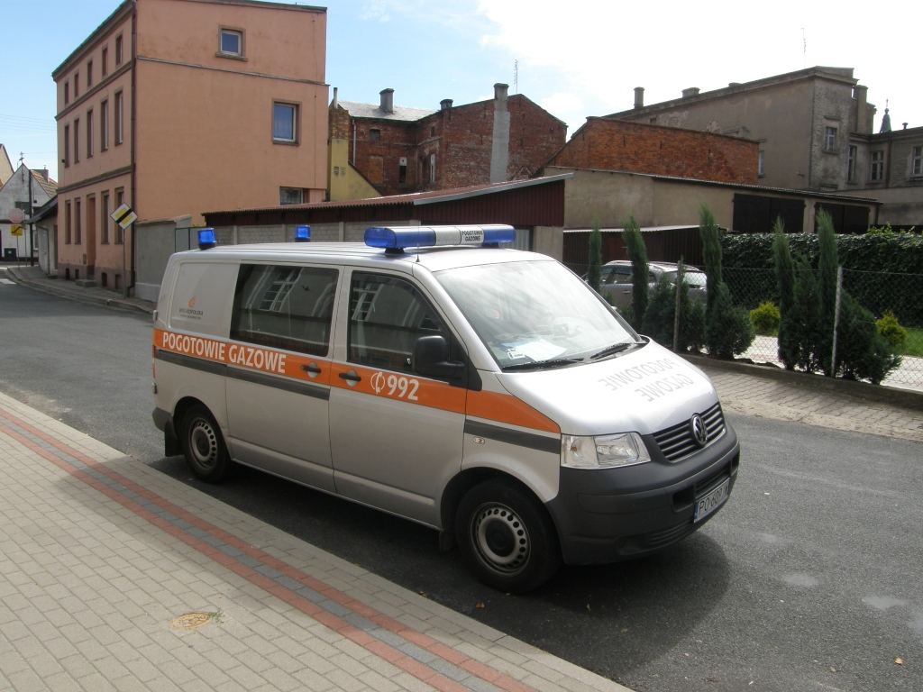
Drive-by AMR reading

Slide 53

External car roof antena 868 Mhz

Slide 54
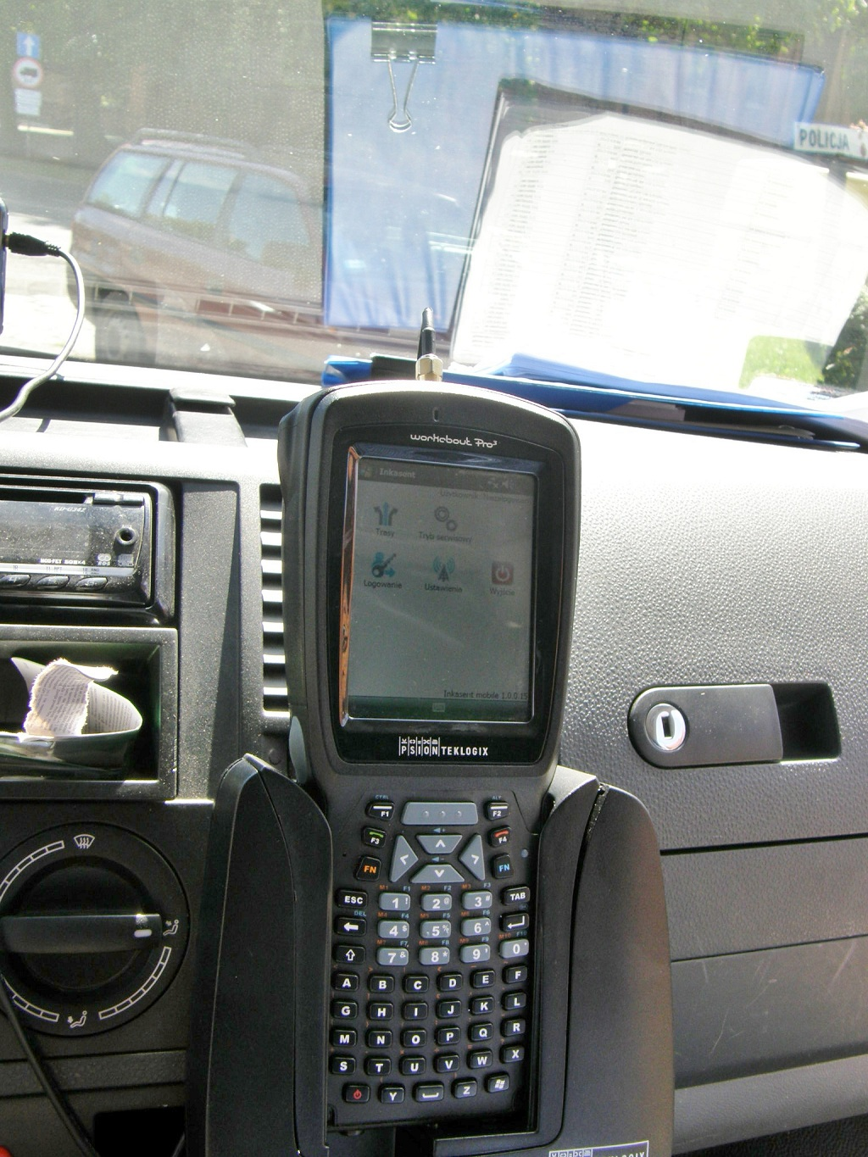
Terminal PSION WORKABOUT PRO 3

Slide 55
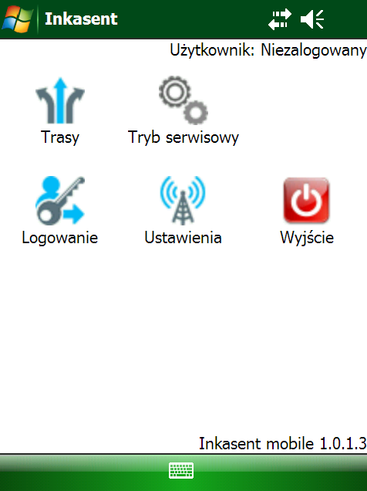

Screenshoots from mobile app

Slide 56


Screenshoots from mobile app

Slide 57

Screenshoots from mobile app
Aplikacja Inkasent Mobile

Slide 58



Slide 59

Customer Customization

Slide 60


Prepayment ZigBee Smart Gas Meter Project

Slide 61


Slide 62

Project database

Slide 63

Thank you for your attention

